Slide 1

Kerndoelen, referentieniveaus en leerlijnen

Slide 2





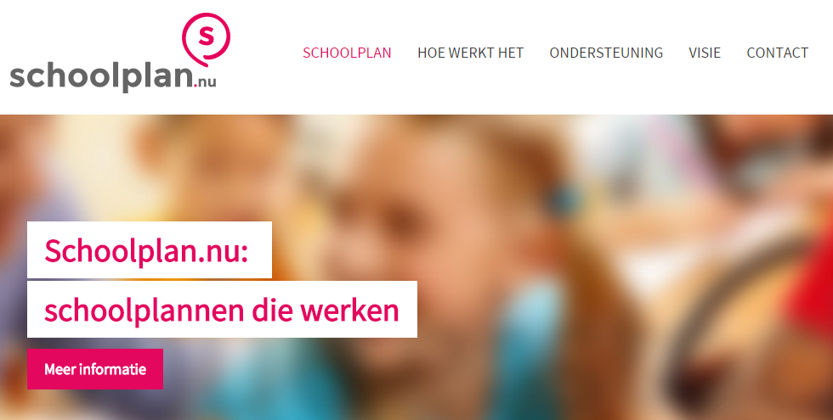
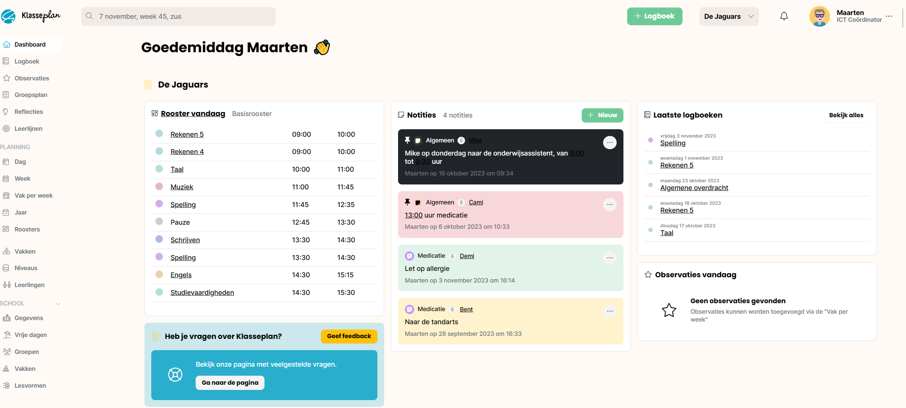
Even voorstellen
Maarten van der Steeg

Slide 3
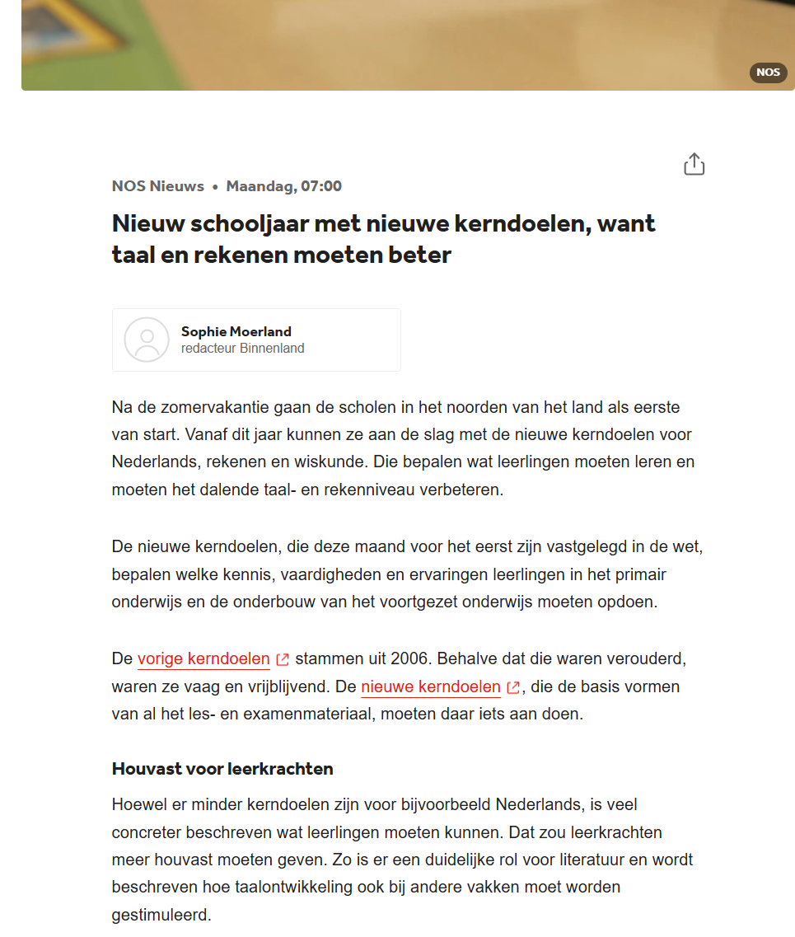
Nieuwe kerndoelen
De rol van de kerndoelen
Van kerndoel naar leerlijn
Wat zijn de gevolgen?

Slide 4

Wat is het einddoel in het basisonderwijs?
Referentieniveaus
Rekenen, Taal
Kerndoelen
Rekenen, Nederlands, WO, Burgerschap, Digitale geletterdheid etc
Groep 6
Groep 7
Groep 8

Slide 5
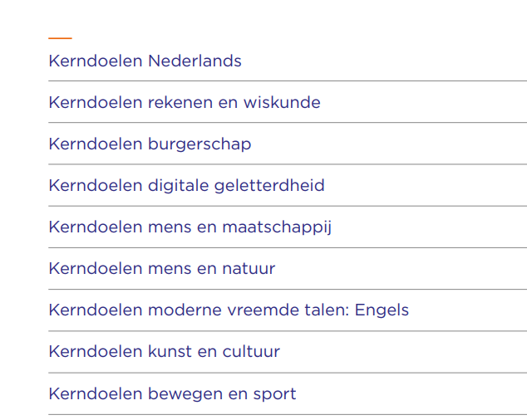
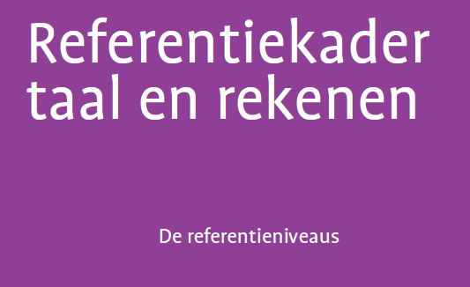
Wat is nu precies het einddoel?
Doorstroomtoets met 6 aanbieders
6 uitstroomniveaus

Slide 6
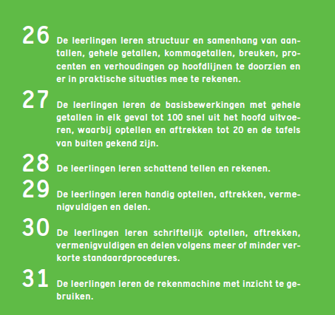
Kerndoelen 2006 van 115 naar 58
Voorbeeld, getallen en bewerkingen:

Slide 7
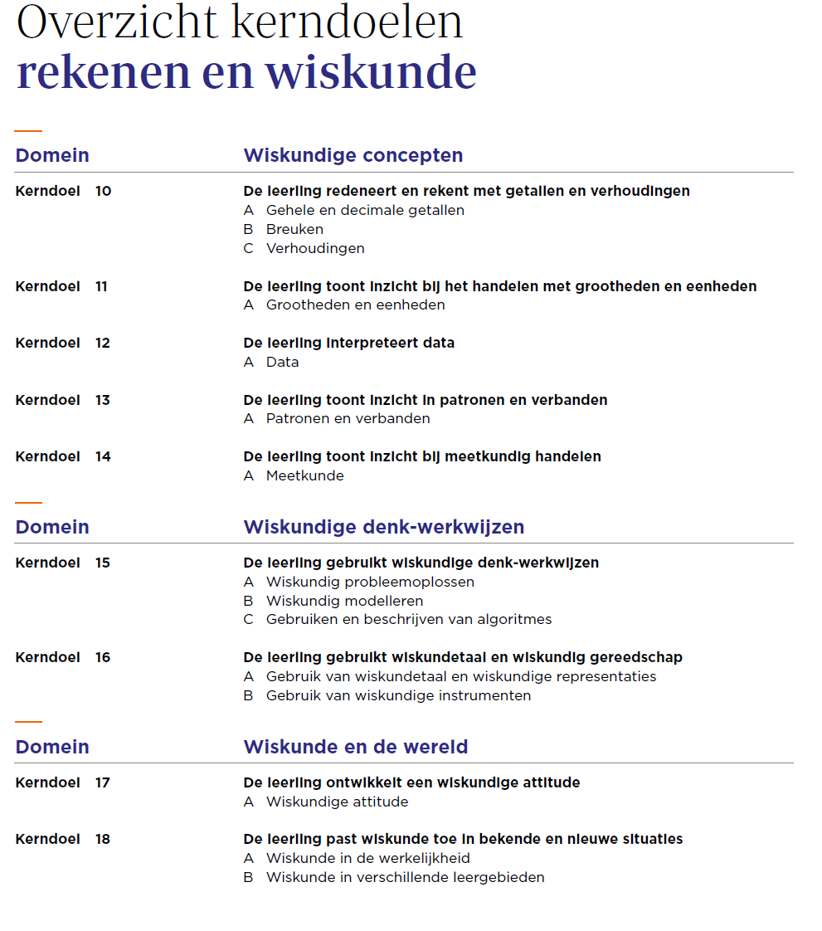
Kerndoelen 2025

Slide 8
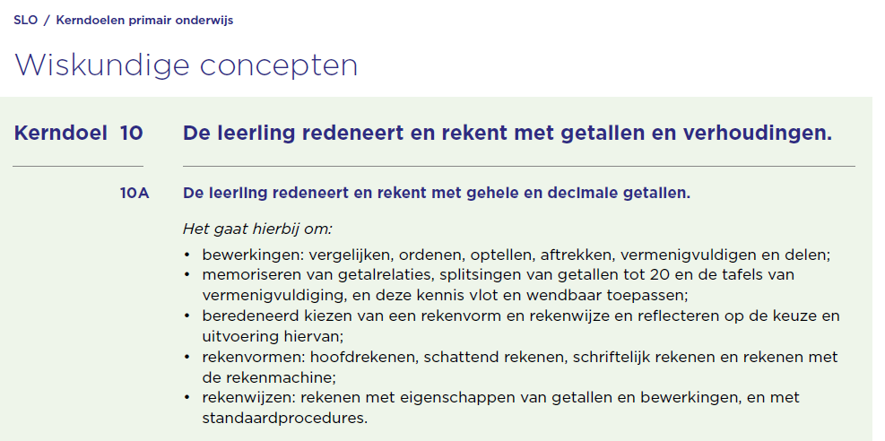
Kerndoelen 2025
Kerndoelen 1996

Slide 9
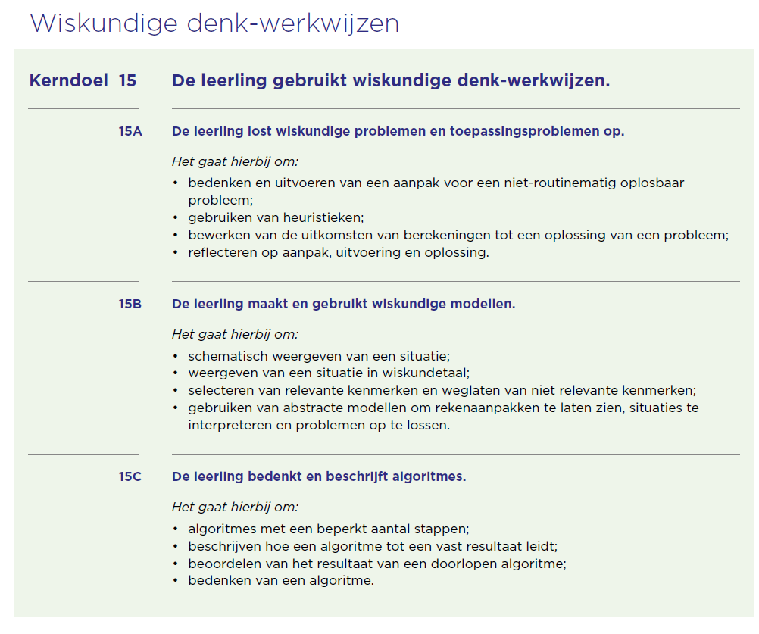
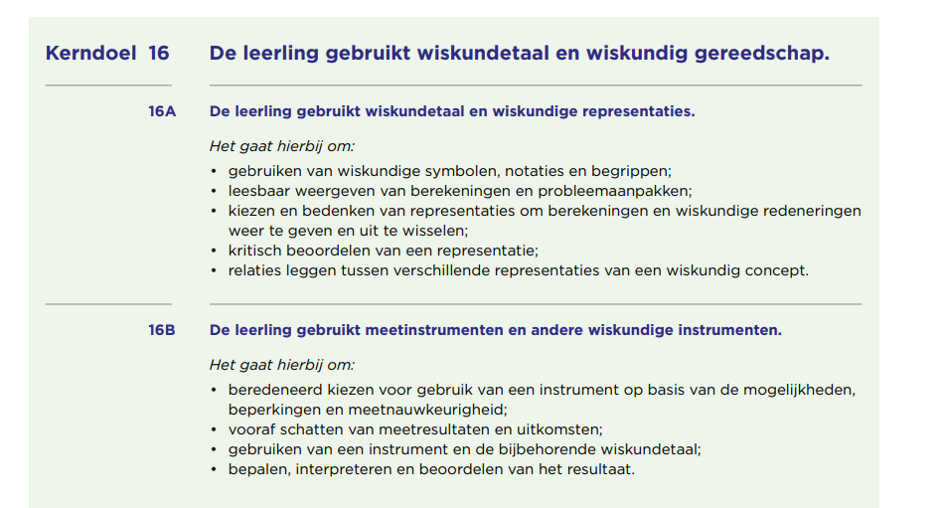
Kerndoelen 2025

Slide 10
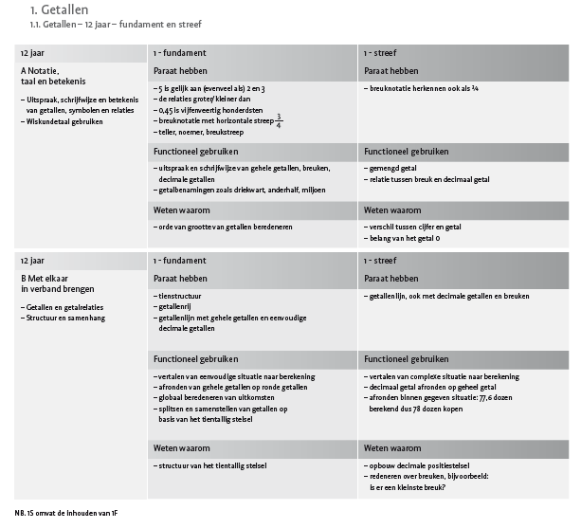
Referentieniveaus, 2010
Wettelijke status sinds 2010
Later ook gebruikt in het inspectiekader
Verschillende niveaus eind groep 8:
1F (fundamenteel) en 2F of
1S: (streefniveau)
1S bevalt de inhouden van 1F
1S is meer verdiepend
2F is verder in de leerstof
Bij rekenen 1F en 1S
Bij taal 1F en 2F

Slide 11
Referentieniveaus 2010 (2028?)
Het zijn de einddoelen voor groep 8
Niet uitgewerkt naar de lagere groepen
Wel verder uitgewerkt in het VO en MBO: 2F, 3F etc
1S is het standaardniveau voor einde basisschool
Ze worden nu onderzocht door het SLO, maar hebben nog steeds een wettelijke status, dus gelden als wettelijk einddoel (in combinatie met de kerndoelen)
Soms lastig te interpreteren welk niveau nu exact bedoeld wordt
De basis voor de doorstroomtoets!

Slide 12
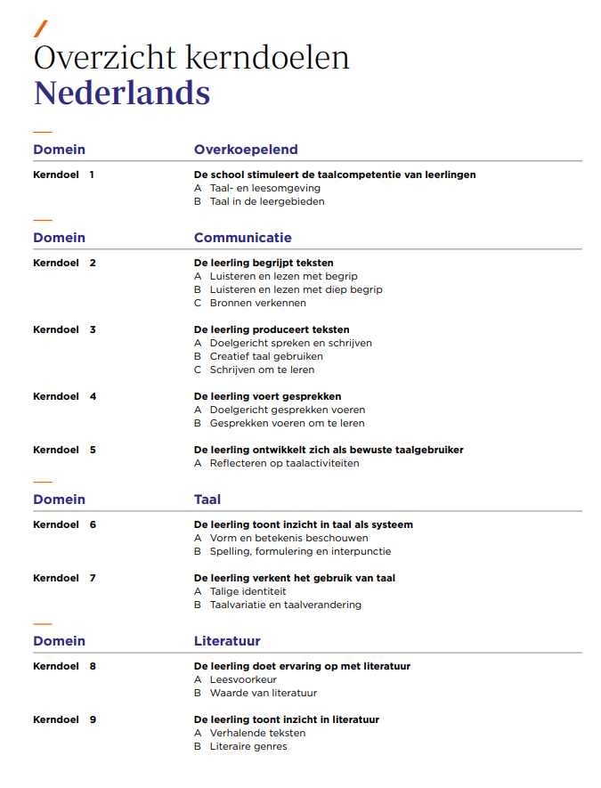

Slide 13
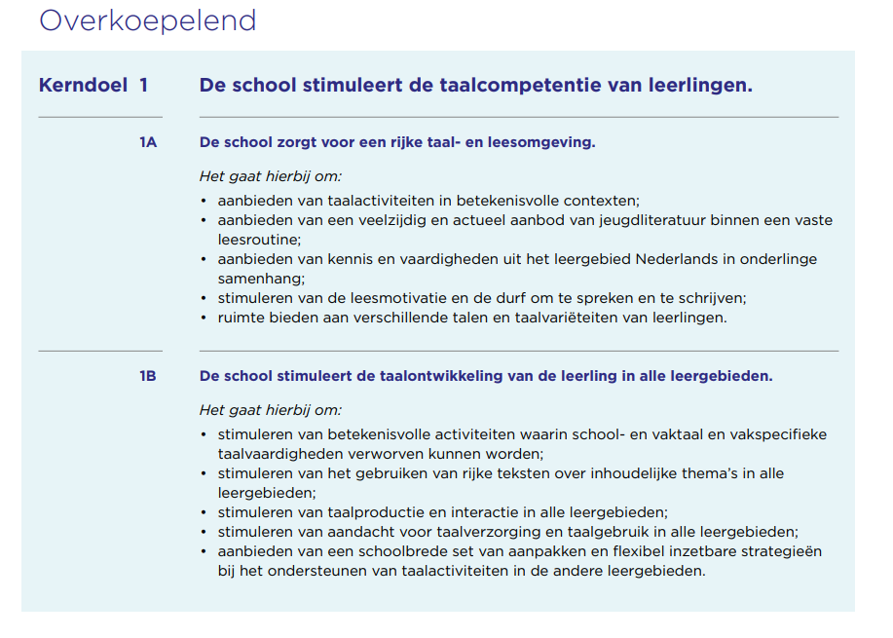

Slide 14
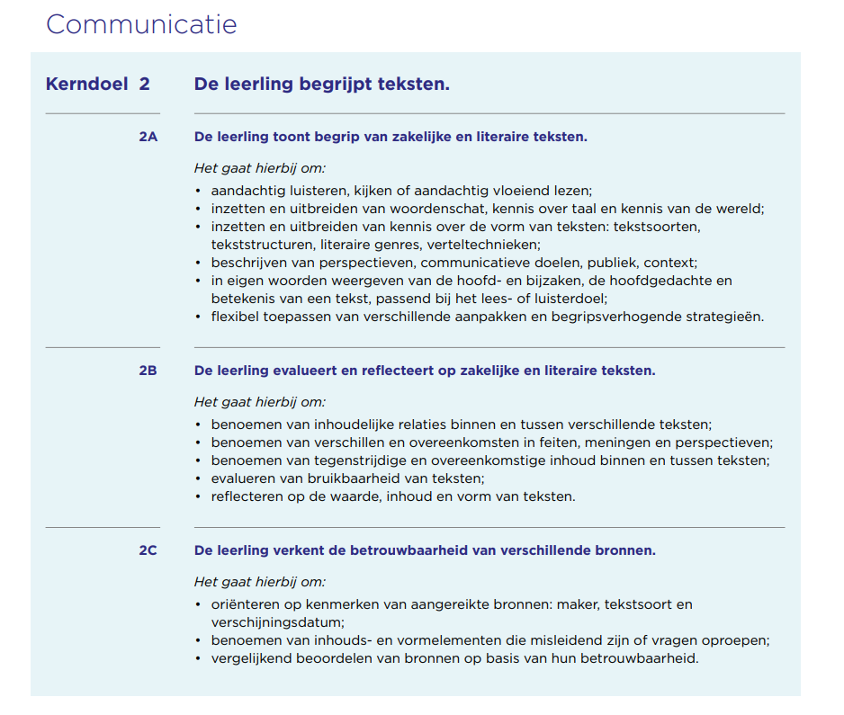

Slide 15
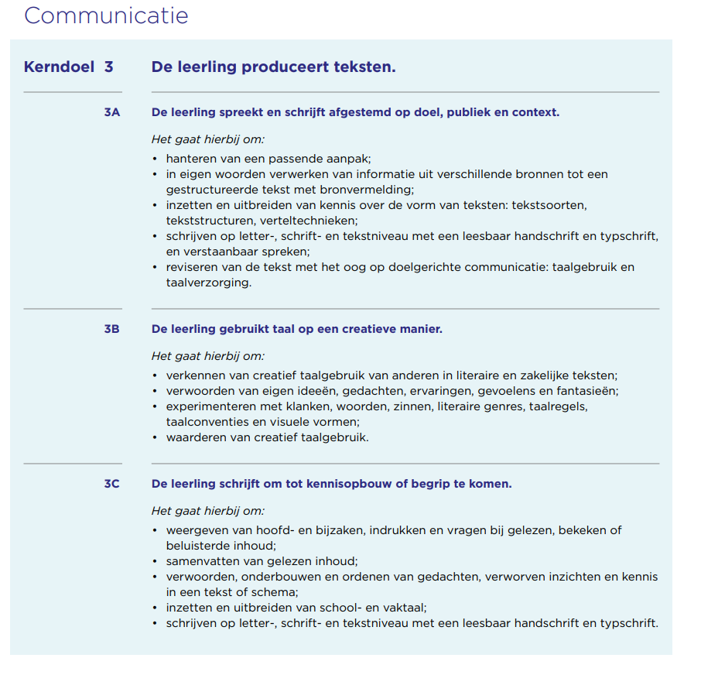

Slide 16

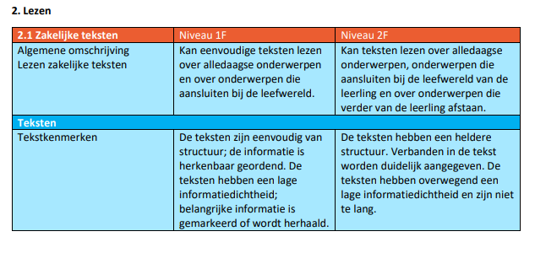
Referentieniveaus
taal

Slide 17
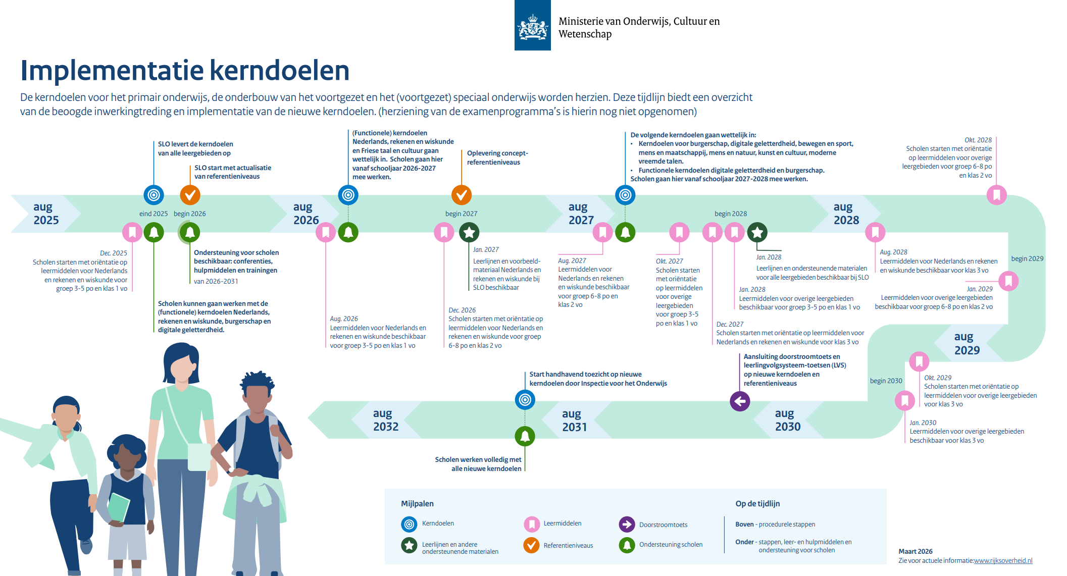

Slide 18
Belangrijke vragen
Wat gebeurt er met de referentieniveaus (aanpassen of afschaffen?)
Wanneer brengt het SLO leerlijnen uit (geen wettelijke status, maar voorbeeld)
Wat wordt er precies aangepast bij rekenen in de leerlijn?
Hoe ziet de nieuwe doorstroomtoets eruit?

Slide 19
Hoe komt een methode tot stand?
Interpretatie van de methodemakers van de kerndoelen en referentieniveaus
Deels gestuurd door wat er al was (gewoonte)
Deels door wat Cito vraagt in LVS (taal en rekenen)
Dus ook eigen interpretatie (hoe vaak, hoeveel etc, waar ligt de nadruk)
Nu een aangepaste versie voor rekenen: minimale wijzigingen?

Slide 20
Hoe vertalen we dit naar ons curriculum?
Realiseer je dat er ruimte is voor interpretatie
Zorg voor een doorlopende leerlijn: niet alles hoef je aan te bieden, maar zorg wel dat de basis klopt. Zorg voor kennis over de leerlijnen.
Methode kun je in aanpassen, gebruik deze niet als keurslijf
Bij aanpassingen: spreek dit af op schoolniveau

Slide 21
3 typen leerlijnen
Doel 1
Doel 2
Doel 3
leesdoelen
schrijfdoelen
mondeling
Volgordelijke leerlijn (rekenen, spelling?)
Concentrische leerlijn (taal)
Kennisleerlijn (WO en andere vakken)
De wereld
jij
muziek

Slide 22
Wat staat er in de kerndoelen voor WO?
Mens en maatschappij
Mens en natuur
Kunst en cultuur
Burgerschap
Digitale geletterdheid

Slide 23
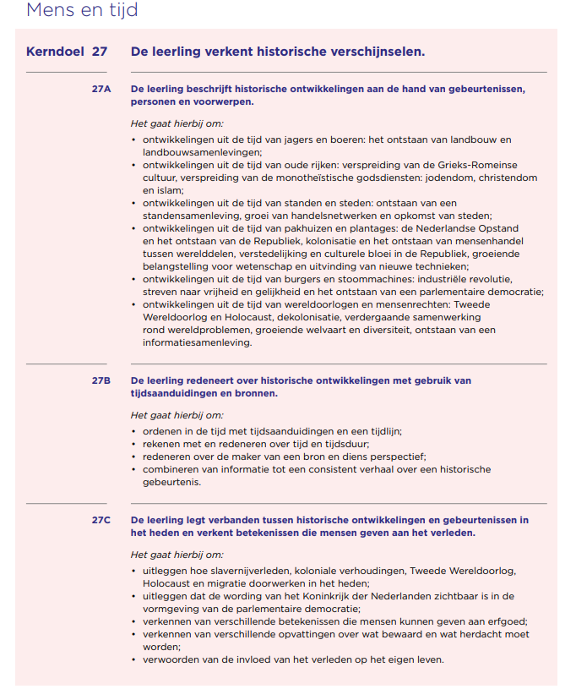
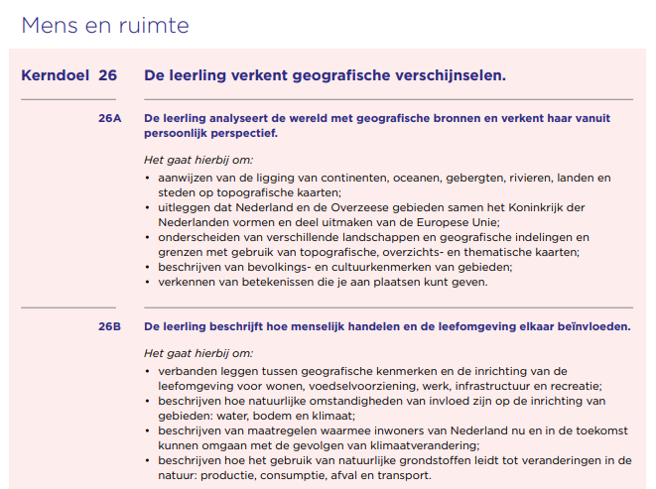
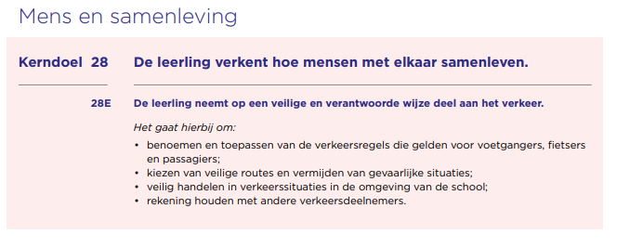
Mens en maatschappij

Slide 24
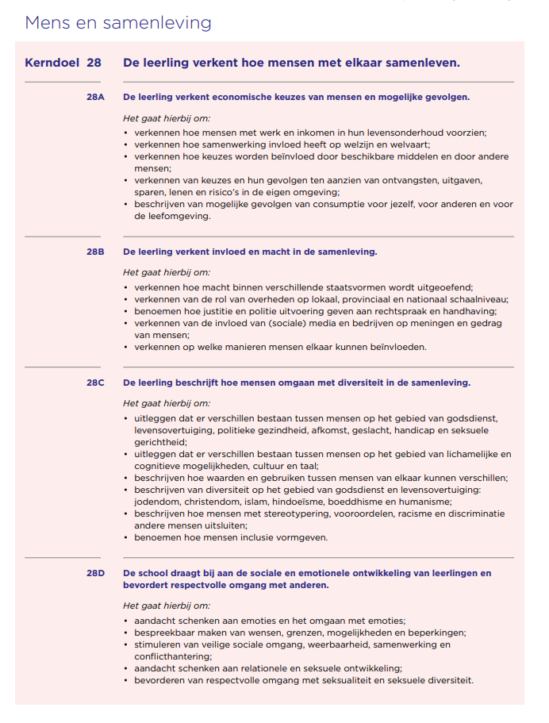
Mens en maatschappij

Slide 25
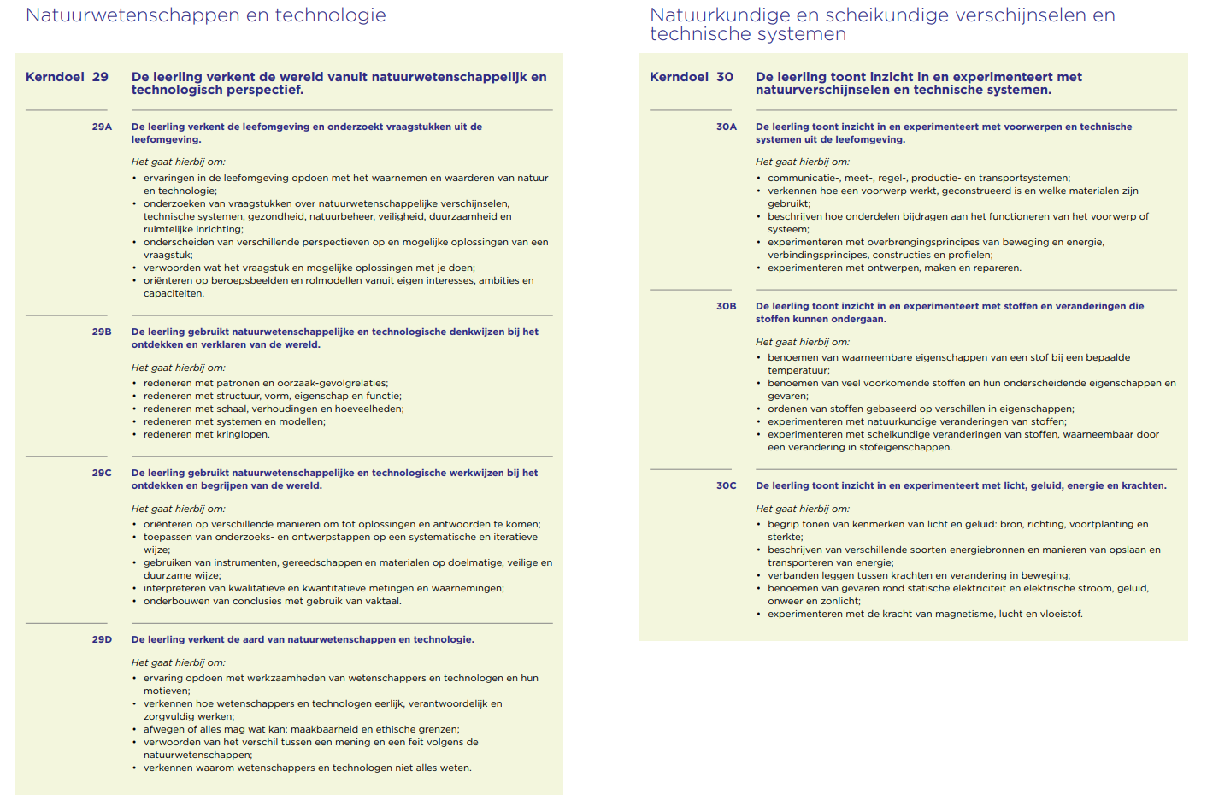
Mens en natuur

Slide 26
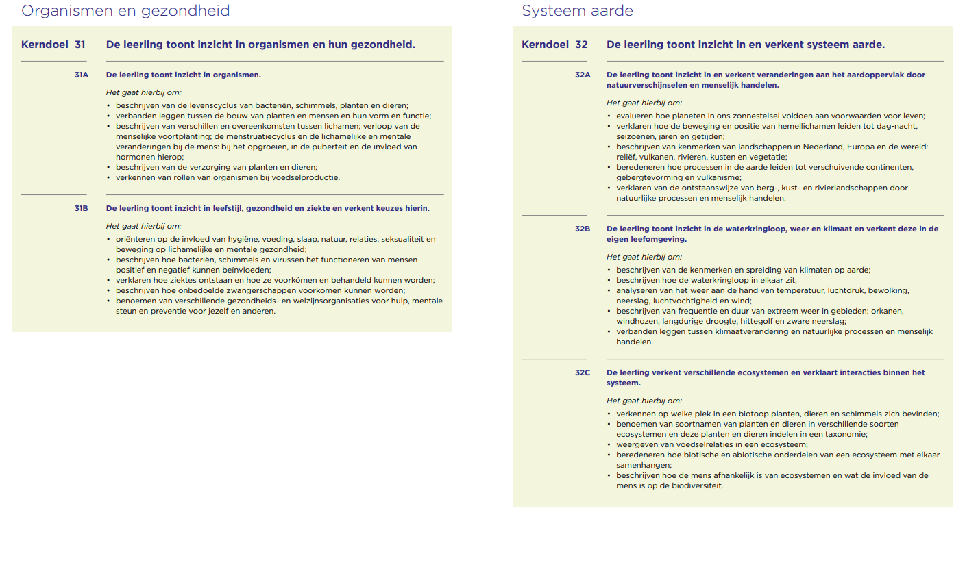
Mens en natuur

Slide 27
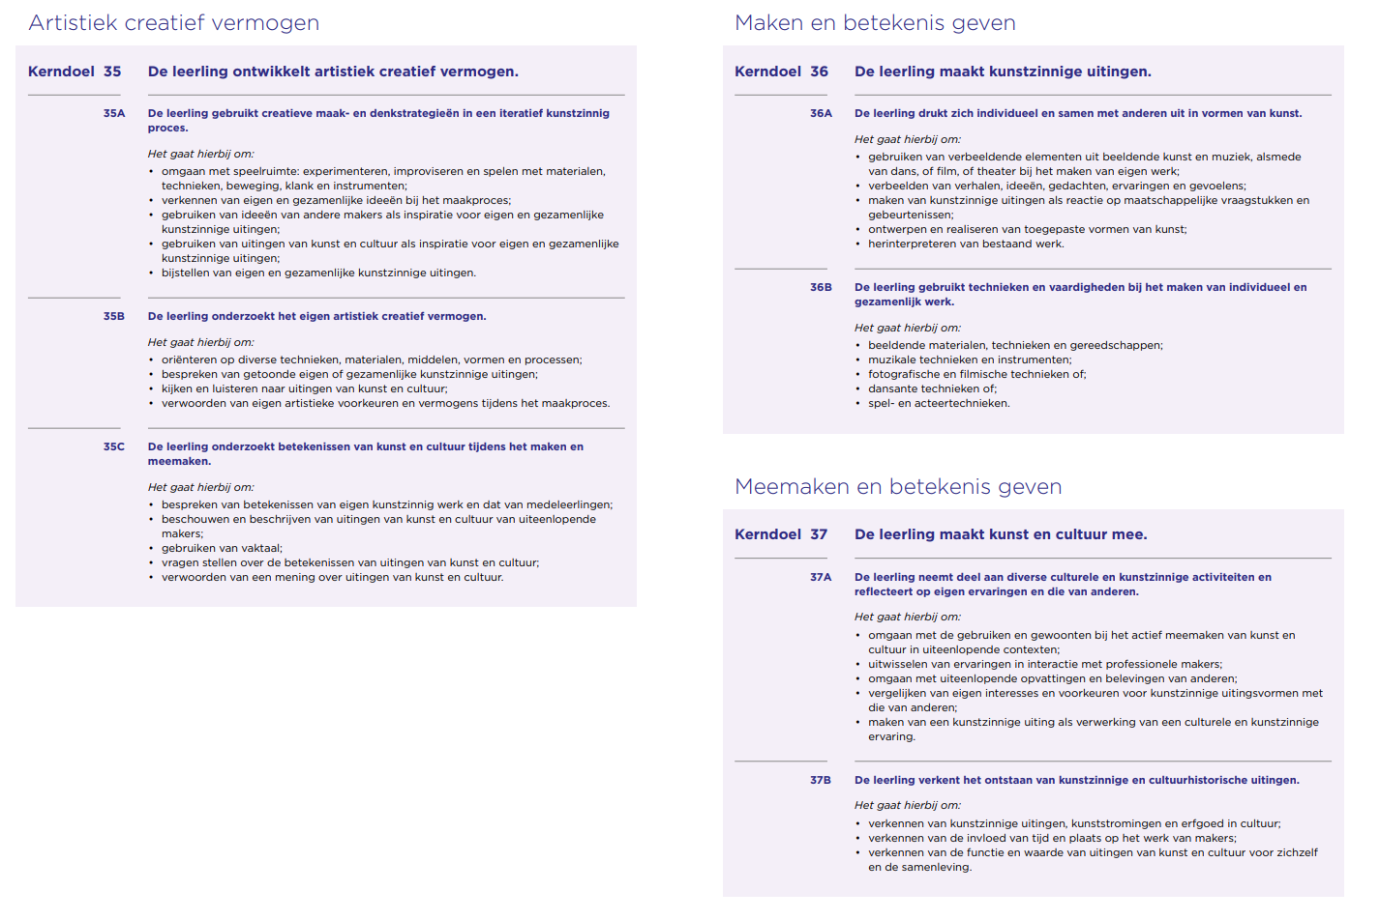
Kunst en cultuur

Slide 28
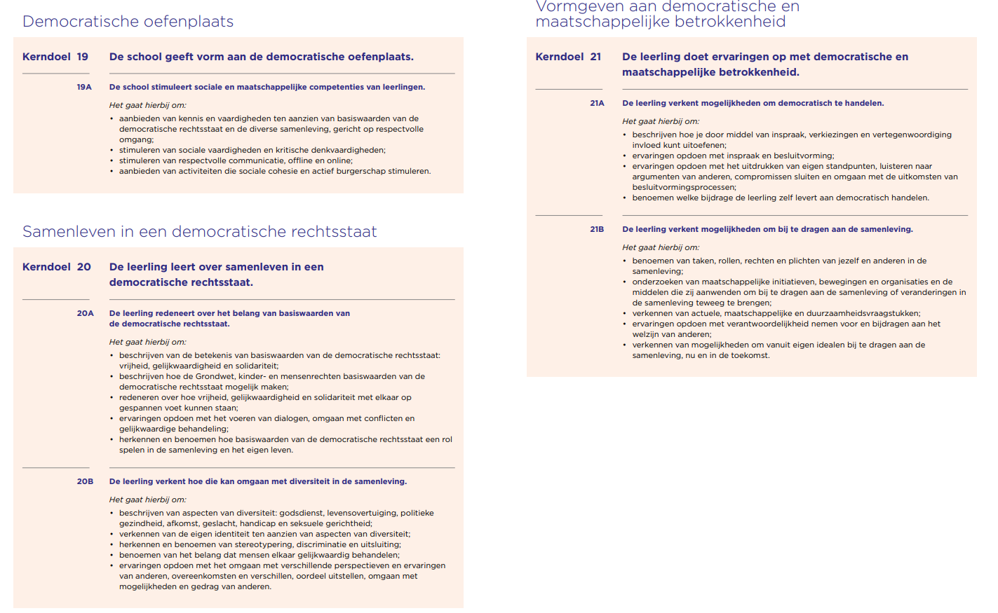
Burgerschap

Slide 29
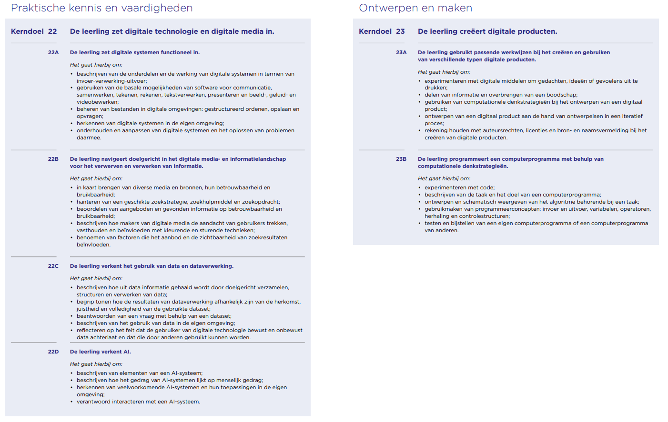
Digitale geletterdheid

